Slide 1
KARİYER GELİŞİMİ
Doç.Dr. Yeliz AKINTUĞ
Doğu Akdeniz Üniversitesi

Slide 2
Birey-meslek ilişkisi ne zaman başlar?

Slide 3
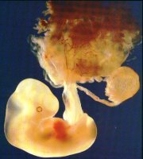

Slide 5
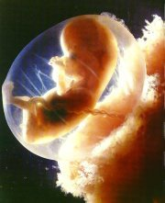

Slide 6
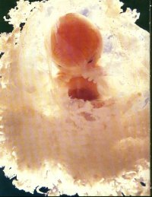

Slide 7
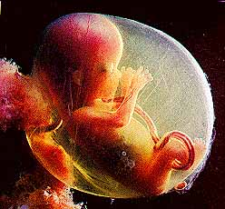

Slide 8
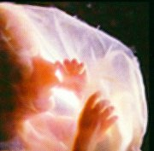

Slide 10
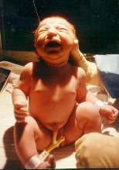

Slide 11
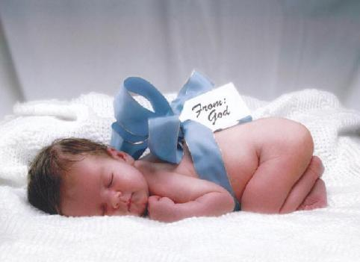
Böyle bir şey oldu...

Slide 13
Bir bebeğin kariyer gelişimini neler etkiler?
Cinsiyet
Genetik donanım (fiziksel, zihinsel özellikler)
Aile çevresi ve koşulları
Ailenin beklenti ve değerleri
Eğitim çevresi ve koşulları
Toplumsal koşullar
Bireysel özellikleri
Şans, tesadüf...
Mesleki rehberlik hizmetleri

Slide 14
Kariyer gelişimi bir süreçtir
Döllenme ile başlar
Belli aşamalardan geçerek yaşam boyu sürer
Psikolojik Danışmanların sorumluluğu;
her dönemde mesleki rehberlik hizmetlerini sağlayarak kariyer
gelişimini desteklemektedir.

Slide 15
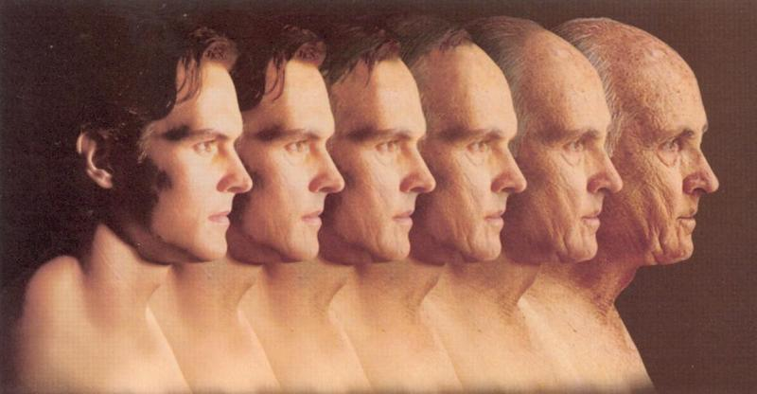
“Yaşamboyu Kariyer Gelişimi” Ne Demektir?

Slide 16
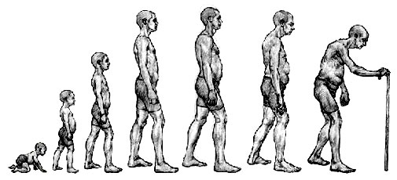
Yaşamboyu
Mesleki gelişim bir süreçtir; doğumdan ölüme dek sürer.
Freud;
“Sağlıklı insan, sevebilen ve çalışabilen kişidir”
“İş, bireyin gerçekle bağlantısıdır”

Slide 17
Kariyer: Bir kişinin yaşamı boyunca yaptığı işler,
Yaşamını oluşturan olaylar dizisi,
Yaşam rollerinin örüntüsüdür.
Meslek de bu yaşam rollerinin bir kısmını oluşturmaktadır.
Kariyer, meslek rollerinde ilerleme, duraklama ve gerilimleride içerir.
Kariyer yaşam boyu devam eden bir süreçtir.

Slide 18
Kariyer
Yaşamboyu;
Üstlenilen roller → Çocuk, genç, yetişkin
Öğrenci, çalışan, işçi
Arkadaş, anababa ... vb.
Yaşanılan mekanlar → ev, okul, çevre, işyeri ... vb.
Yaşanan olaylar → okula başlama, taşınma,
İşe girme, yer değiştirme,
Evlenme, yükselme,
Boşanma, iş değiştirme, işsiz kalma,
Emeklilik ... vb.

Slide 19
Gelişim
bütünsel, her yönüyle gelişim
büyüme
bilgi, beceri, deneyim kazanma (öğrenme)
olgunlaşma
uygulama
yeterliliği artırma

Slide 20
Kariyer Gelişimi
Ebeveyn
Evlilik
Eş
Boş zaman
Öğrenen
Okul
Aile
Ev
Toplum
İş
Çalışan
Emeklilik
İşe girme
Vatandaş
Boşanma
Gysberg, N., Heppner, M.J., Johnston, J.A. (2003). Career
Counseling. NY: Allyn and Bacon

Slide 21
UYGULAMA
Sizin yaşamınızdaki rolleriniz nelerdir?
Bu roller kariyer gelişiminizi nasıl etkiledi?

Slide 22
UYGULAMA
“Meslek seçimi” konusunda sahip olduğunuz inançları düşünün..
Bize neler söylendi? Biz öğrencilerimize neler söyleriz?

Slide 23
Şöyle ifadeler…..
“Meslek seçimi çok önemlidir..”
“Bu karar bütün hayatını etkiler..”
“Yaşamda en önemli iki karar; eş ve iş seçimidir..değiştirmek zordur…geri dönülmez bir karardır..”
“Sana en uygun mesleği bir kez seçersin, yoksa pişman olursun..”
……….

Slide 24
TARTIŞMA
Düşüncelerimizin geçerliğini tartışalım: Dün geçerli olanlar bugün hala geçerli mi?
Algılarımızı gözden geçirelim..

Slide 25
Hangileri mit?
Hangileri gerçek?

Slide 26
Kariyer Danışmanlığı: Mitler ve Gerçekler
Kariyer danışmanları, ellerinde var olan standart testlerle bireylere seçeceği uygun mesleği söylerler.
Mesleki rol kararı, yaşamdaki diğer rollerden ayrı olarak ele alınır.
Kariyer danışmanları, kişisel sorunlarla ilgilenmezler.
Kariyer danışmanlığı yapmak için bu alana özgü, özel uzmanlık yeterlikleri gerekmez.
Kariyer danışmanı, danışanın içinde bulunduğu kültürel çevre ve koşulları ile ilgilenmezler.

Slide 27
6.Kariyer danışmanlığı, sadece kariyer kararı verileceği zaman yapılan bir yardımdır.
7.Bu yardım kariyer kararı verildiğinde sona erer.
8.Mesleki rehberlik ve kariyer danışmanlığı ile işsizlik problemine çözüm bulunabilir.
9.Bu hizmetler ile üniversite önündeki yığılmalar ortadan kaldırılabilir.
10.Bireyin yetenek ve ilgilerini ne kadar küçükken saptarsak,uygun mesleğe yönelmesi o kadar isabetli olur.

Slide 28
Dünyamız hızla değişiyor:
1909’dan
Parsons’ın Mesleki
Yerleştirme Hizmetlerinden
Geleneksel Yaklaşımdan
Klasik Meslek Seçimi Kuramlarından
Günümüzde….
Yaşamboyu Kariyer Danışmanlığı Hizmetlerine
Yeni Yaklaşımlara
Post-modern Kariyer Gelişimi Kuramlarına
Paradigmalar Değişiyor!

Slide 29
PARADİGMA: Algılama şekli, algı çerçevesi
PARADİGMA AYARLARI: Algılayışımızı revize etmek
Kariyer Danışmalığında
eski paradigmalar
geçerliğini yitiriyor mu?

Slide 30
21. yüzyılda İş Dünyasında Neler Oluyor?
Yeni teknolojiler ve icatlar
Ekonomik krizlerin yarattığı KAOS
Küreselleşme ve global ekonomi
Yeryüzü kaynaklarının tükeniyor olması
Çalkalanma: İş piyasasındaki hızlı devinim
Yeni mega-mağazalar/alışveriş merkezleri
Meslekler değişmekte
Yeni iş/meslek alanları doğmakta

Slide 31
21. yüzyılda İş Dünyasında Neler Oluyor? (devam)
Meslekler arası geçiş artmakta
Eski görev ve işlerde yeni yol ve yöntemler ortaya çıkmakta
Çalışanlarda aranan nitelikler değişmekte
Çalışanların ve şirketlerin sirkülasyonu artmakta
Çalışanların eğitim düzeyi yükselmekte
İşlerin projelendirilmesi, farklı ekiplerle çalışma
Mesleki yönlendirme yaklaşımı değişmekte
Bireylerin meslek seçme-sürdürme anlayışları değişmekte

Slide 32
Tablo 1.2 İş/Meslek Yapısı ve Meslek Sahibi Olma Anlayışındaki Değişimler

Slide 33
Paradigma değişimi, mesleki rehberlik ve kariyer danışmanlığı hizmetlerinde amaç,anlayış ve yaklaşım açısından farklılaşmalar ortaya koymuştur.
Nasıl?

Slide 34
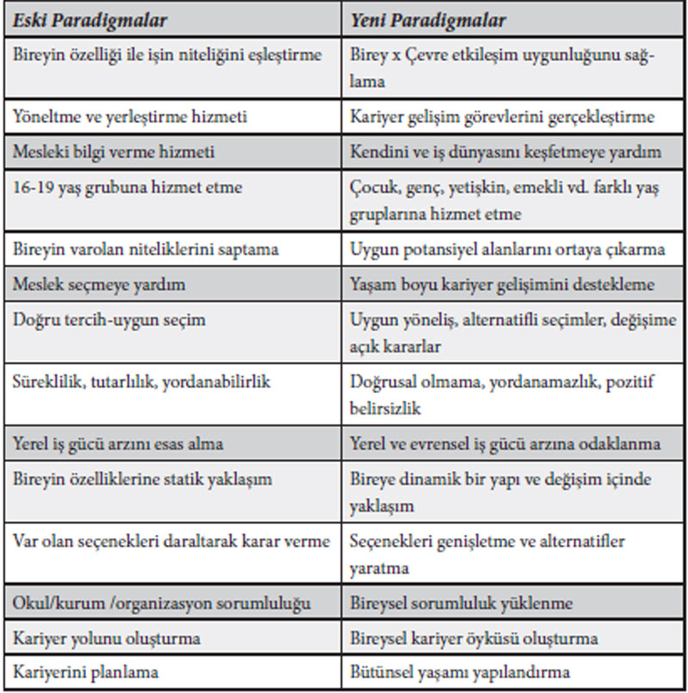
Tablo 1.3 Mesleki Rehberlik ve Kariyer Danışmanlığı Hizmetleri Anlayışındaki Değişme

Slide 35
Yeni Paradigmaların Kariyer Danışmanlığındaki DOĞURGULARI:
Kariyer Danışmanları NE Yapmalı?
Mesleki ROLLERİNİ NASIL OYNAMALI?
ESKİ paradigmalar bir ENGEL mi?

Slide 36
Farkındalık yaratmak
Plan yapma ve karar verme becerilerini geliştirmek

Slide 37
Lise öğrencileri;
Tercihlerini;
Meslek /Bölüme göre yapanlar,
Üniversite’ye göre yapanlar,
Şehire göre yapanlar….

Slide 38
Üniversite öğrencileri;
Ör: Ben şimdi ne yapacağım?
Okuduğum alanda istihdam yok!
İş fırsatlarım nelerdir? Hangi Alana yönelmem gerekiyor?
Sizce ben ne yapmalıyım?

Slide 39
Kariyer Planlama
Kariyer planlama, bireysel kariyer amaçlarının ve bu amaçları başarmada gerekli koşulların belirlenmesi sürecidir.
Kariyer planlama, bireyin bilgi, beceri ve yeteneklerinin geliştirilmesi ve motivasyonunun arttırılarak, kariyerinde ilerlemesinin planlanmasıdır.

Slide 40
Kariyer Planlama Aşamaları
Kendini değerlendirme
Fırsatları tanımlama
Hedefleri belirleme
Planları hazırlama

Slide 41
Kariyer Planlama Aşamaları 1. Kendini Değerlendirme Aşaması
Bireyin kendini bir bütün olarak değerlendirip eksik yönlerini, yetenek ve becerilerini ortaya çıkarmasıdır.
Bireyler tarzlarını, motivasyonlarını, ihtiyaçlarını ortaya koymalıdır.
Birey tarafsız ve gerçekçi olmalıdır.
Kişisel gelişim amaçları
İhtiyaç duyduğu eğitim

Slide 42
Kariyer Planlama Aşamaları 2. Fırsatları Tanımlama
Birey kariyer alanlarındaki farklı seçenekleri belirler. (olanaklar/sınırlılıklar)
Bireyin ilgi ve davranışlarına yönelik tercihleri azaltılır.
Yetenek, ilgi ve değerleri, sosyal çevresi dikkate alınmalıdır.

Slide 43
Kariyer Planlama Aşamaları 3. Hedefleri Belirleme Aşaması
Kariyer düzeyine ulaşabilmek için, hedeflerin belirlenmesi sürecidir.
Kariyer hedeflerinin belirlenmiş olması, iş olanaklarının değerlendirilmesini sağlar.
Kişisel gelişimde bireye yön verir.
Kişi güçlü ve zayıf yönlerini, ilgi ve değerlerini bilmelidir.

Slide 44
Kariyer Planlama Aşamaları 4. Planları Hazırlama Aşaması
Kariyer düzeyine ulaşabilmek için belirlenen hedeflere yönelik planların oluşturulması sürecidir.
Eğitim, kurs, seminerlere katılma, yeni iş imkanlarına başvurmayı kapsar.
Yetenek ve deneyimler hesaba katılmalıdır.
Planların uygulanması, iş zenginleştirme, iş rotasyonu, geçici iş transferleri içerebilir.

Slide 45
Günümüzde Kariyer Danışmanlarından Beklenen Roller
Sürekli gelişimi desteklemek
Bireyin gelişmekte ve değişmekte olan kendini keşfetmesine destek olmak
Alternatifli düşünme yollarını öğretmek

Slide 46
Girişimcilik, yaratıcılık özelliklerini geliştirmek
Değişim ve belirsizliği tolere etme
Sol beyin-sağ beyin gelişimini birlikte desteklemek

Slide 47
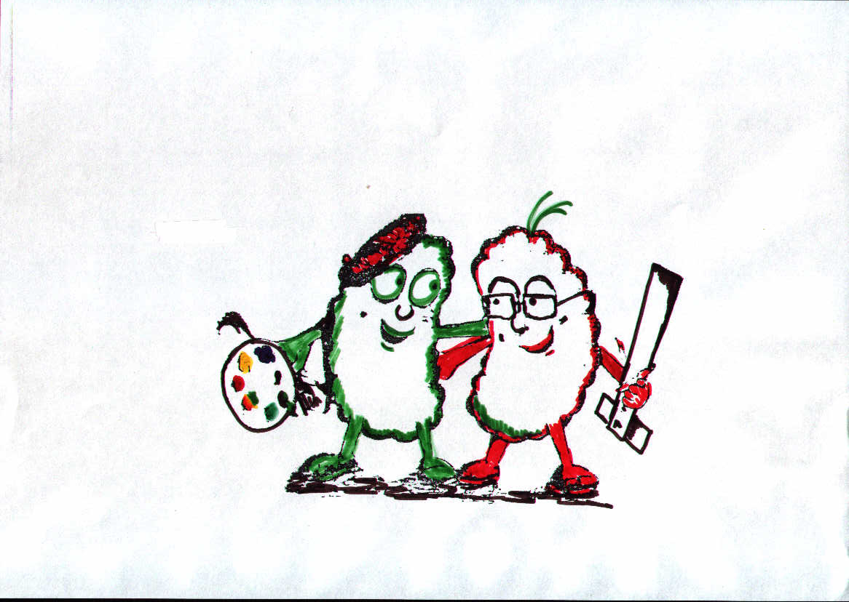
Hisseden Beyin
E Q
Düşünen Beyin
I Q
Müzik
Hayal Gücü
Algısal
Sezgisel
Ritim
Spontan
Duygusal
Sentez
Yaratıcı
Artistik Bilgi
İşleyen
Sözel
Sayısal
Mantıksal
Konuşma
Yazma
Listeleme
Rasyonel
Analiz
Ardışıklık
Mantıksal
Bilgiyi
İşleme
Sağ
Sol

Slide 48
Kişisel erişim (self-servis) hizmetlerine yöneltmek
Karar verme becerilerini geliştirme
Çatışma çözme becerilerini geliştirme
Bireylerin kendi kariyerlerini yapılandırmalarını ve yönetmelerini destekleme

Slide 49
Kariyer gelişimi için önemli yeterlikler
Öğrenmeyi Öğrenme
Yaşam Yönetimi
Sosyal (iletişim) Yeterlikleri
META YETERLİKLER

Slide 50
Değerlendirme yaklaşımlarının sınıflandırılması
Değerlendirme Yaklaşımları
Formal Değerlendirme
(Nicel-Objektif Değerlendirme)
İnformal Değerlendirme
(Nitel Değerlendirme)
Klinik Değerlendirme

Slide 51
Nitel Değerlendirmeler
Bireyin kariyer gelişimini değerlendirmede ve desteklemede nitel yöntemlerin yararı savunulmakta..
Kariyer danışmanları danışanların öyküleri üzerine odaklanır, nitel değerlendirme yöntemlerini kullanırlar ve danışanlarına onların fonksiyonda bulundukları bağlama ilişkin algıları üzerine temellenen mesleki amaçları için yardım ederler.

Slide 52
İnformal (nitel) değerlendirmenin genel özellikleri
İnformal değerlendirme araçları bilimsel incelemeye tabi tutulamaz.
Bir bireyin sonuçları başka bir bireyinki ile karşılaştırılamaz.
Sonuçlar ile mesleki seçimler arasında standart bir bağlantı yoktur.
Sonuçları yorumlamanın standart bir yolu yoktur.

Slide 53
Nitel (informal) değerlendirmenin diğer değerlendirme yöntemlerinden farklı ve üstün yanları (Goldman 2006)
Nitel değerlendirme yöntemleri danışanları; değerlendirilen, yerleştirilen, yordanan, tanı konulan, pasif, test yada envanterdeki sorulara sadece tepkide bulunan kişiler olarak değil, onların toplanan verilerin anlamını sorgulayan aktif bir rol içinde olmalarına önem verir

Slide 54
Nitel değerlendirme danışanın değerlendirilmesi süreci ile psikolojik danışma süreci arasındaki mesafeyi azaltır.
Danışma sürecindeki etkileşimler nitel değerlendirme yöntemleriyle, pek çok standart test uygulamasının psikolojik danışma sürecini kesintiye uğratması ve danışma ilişkisini bozarak engellemesinin aksine, desteklenir.

Slide 55
Nitel Değerlendirme Yolları-Araçlar
Kontrol Listeleri (Checklists) ve İnformal Derecelendirme Ölçekleri (Informal Rating Scale)
Kart Sıralama
Kariyer Soy Ağacı ( Genogram )
Holland’ın Altıgen Bahçe Etkinliği
Kariyer Stili Değerlendirmesi (Career Style Assessment)

Slide 56
Genogramlar
Ilk anılar
Yaşam alanı haritası
Hayal tekniği
Zaman çizgisi
Metaforlar

Slide 57
Kariyer Stili Değerlendirmesi (Career Style Assessment)
Savickas’ın kariyer yapılandırma kuramı temelli, Kariyer stili değerlendirmesi;
bireyin yaşam tarzı,
uyum stratejileri,
motivasyonları,
Yaşam mücadeleleri ve
kişilik tarzı hakkında bilgi toplamak amacıyla kullanılır.

Slide 58
Kariyer stili değerlendirmesinde;
danışanın rol modelleri,
okuduğu dergiler, kitaplar,
seyrettiği programlar,
boş zaman etkinlikleri,
yaşam hikayesi,
okul konuları ve
ilk anılar gibi konularda derinlemesine ama danışanın kendi ifadelerine dayalı olarak bilgi alınır.

Slide 59
Şimdi…UYGULAYALIM
Geçmişten geleceğe doğru yaşamımızı gözden geçirmeye hazır mıyız?

Slide 60
“Bir KİTAP olarak HAYATIM”
Yaşamınızın bir kitap olacağını düşünün..Bu kitaba nasıl bir ad verirsiniz?
……………………………..

Slide 61
KİTABIN BÖLÜMLERİ
Bu kitabı (hayatınızı) belli bölümlere ayırsanız kaç bölüme ayırırsınız? Neye göre ayırırsınız? Her bölüme bir ad verin (ve hangi yaşları/ dönemi kapsadığını belirtin)
……………..
………………..
……………………

Slide 62
YAŞAM DERSLERİ
Her bölüme ilişkin yaşadıklarınızdan öğrendiğiniz üç önemli yaşam dersi ne oldu? Düşünüp yazınız…

Slide 63
GELECEK BÖLÜM
Kitabınızın henüz yazılmamış olan “gelecek bölümü”nü tanımlayın;
Yaşamınızın bundan sonrası nasıl olabilir?Gelecek bölümün nasıl bir bölüm olmasını istersiniz? Bu kitap nasıl tamamlanırsa hoşunuza gider?

Slide 64
“Ne yapmalıyım?”
Gelecek bölüm için yapmanız gereken (öğrenme/değişim/gelişim) 3 önemli sorumluluğunuz ne olabilir? Üç önemli şeyi belirleyin.

Slide 65
Değerlendirme
Yaşamımızı gözden geçirmek nasıl bir duygu?
Neler farkettik?
Geleceğe yönelik planlarımız neler?
Bunları gerçekleştirmek için ne yapmalıyız?

Slide 66
Örnek bir uygulama:
KARİYER SOY AĞACI

Slide 67
Kariyer Soy Ağacı
Babanın büyük anne ve babalarının her birinin iş/eğitimleri
Annenin büyük anne ve babalarının her birin iş/eğitimleri
Babanın ebeveynlerinin her birinin iş/eğitimleri
Annenin ebeveynlerinin her birinin iş/eğitimleri
Babanın adı iş/eğitimi
Annenin adı iş/eğitimi
Çocuğun ismi
Sınıfı
İlgileri
Kariyer Soy Ağacı

Slide 68
Büyükbaba
Marangoz
Büyükanne
Ev hanımı
Büyükbaba
Manav Sahibi
Büyükanne
Hemşire
Ayşe
Ev Hanımı
Aylin
Hemşire
Hüseyin
Antikacı
Pelin
Öğretmen
Ahmet
İnşaat işçisi
Gül
Ortaokul öğrencisi
Aslı
Üniversite
Öğrencisi
Hemşirelik

Slide 69
Yaşam Rolleri
Yaşam rolleri
Mekanlar
Olaylar

Slide 70
Değerlerimiz ve Biz
En önemli 10 değerinizi seçiniz;
Yeteneği kullanma
Başarı
İlerleme /yükselme
Estetik
Özgecilik/başkalarına yardım
Otoriteyi kullanma /yetki sahibi olma
Özerklik /bağımsız karar verme
Ekonomik güvence/istikrarlı olması
Yaratıcılık
Ekonomik getirisi yüksek olması
Düzenli yaşam biçimi sağlaması
Kişisel gelişimi destekleyici
Fiziksel aktivite /hareketlilik
Prestij /statü/tanınma
Risk /macera/heyecan
Sosyal etkileşim /sosyal ilişkiler
Değişiklik /monotonluktan uzak
Çalışma koşulları ( sağlıklı ve rahat)

Slide 71
En önemli 5 değer
Değer listenizden sizin için en önemli 5 değeri seçip ayrı kartlara yazınız.
Bu değerlerinizi öncelik sırasına koymaya çalışınız
Bu sıralamayı “neye” göre yaptığınızı farkedin: bunların sizin için anlamı ve önemi nedir?
Bazı değerlerinizden vazgeçmek nasıl bir duygu?

Slide 72
En önemli 3 değer…
Şimdi 5 değerinizin ikisinden vazgeçmeniz gerekiyor..
Seçimi nasıl yapıyorsunuz? Ne hissediyorsunuz?

Slide 73
En önemli değer!..
Evet, önce bir değerden daha vazgeçmeniz gerekirse..
sonra ..sadece tek bir değerinizi koruyabileceksiniz : Bu hangisidir?

Slide 74
UYGULAMA: Rol Modelleri
Yaşamınız boyunca hayran olduğunuz kişiler kimlerdi? Düşünün…
Sizin için önemli olan üç kişi söyleyin?
Bu kişilerin hayran olduğunuz özellikleri nelerdi?,
Bu kişilerle benzerlikleriniz nelerdir? Farklılıklarınız nelerdir?

Slide 75
Kariyer Yelkenlisi Modeli;

Slide 76
Okul psikolojik danışma ve rehberlik hizmetleri çerçeve programlarındaki kariyer planlama çalışmalarının kanıta dayalı uygulamalarla geliştirilmesi
Proje Yürütücüsü: Prof. Dr. Ragıp Özyürek

Slide 77
Kariyer Farkındalığı Geliştirme ile İlgili Sınıf Rehberliği Ünitesi (Özyürek, 2019; Özyürek, Çalışkan, & Türkoğlu, 2015)
1. Oturum Amaç: Üniversiteye geçiş sınavlarını tanıma. Etkinlikler: YGS-LYS slayt gösterisi, katsayı cetveli, örnek puan hesaplama tablosu.
2. Oturum Amaç: Öğrencilerin yetişkin çalışma dünyasındaki birçok bilgiye ilgi duymalarına yardımcı olma. Etkinlikler: Yaşadığımız Şehirdeki Üniversiteler, Akademik Unvanlar.

Slide 78
3. Oturum Amaç: “Merak uyandırma ve araştırma davranışı geliştirmelerine yardımcı olmak.” (Özyürek, 2013; s. 240). Etkinlikler: “Yasak Kelimeler” (Erkan, 2006, s. 4-5).
4. Oturum Amaç: “Öğrencinin kimleri ve hangi özellikleri örnek aldığına ilişkin farkındalık geliştirmesine yardımcı olmak” (Özyürek, 2013; s. 240). Etkinlikler: “Örnek Aldığım Kişiler” (Özyürek, 2013, s. 246-248).

Slide 79
5. Oturum Amaç: “Öğrencilerin Holland‟ın kuramındaki tiplere göre kendisini ve meslekleri tanımalarına yardımcı olmak.” (Özyürek, 2013, s. 149). Etkinlikler: “Altıgen Bahçe ve Ben” (Özyürek, 2013, s. 156-159). Holland Mesleki İlgi Envanteri.
6. Oturum Amaç: Öğrencilerin günlük yaşamlarında hangi rolleri üstlendiklerini, bu rollere ayırdıkları zamanları, bu roller arasında çatışma yaşayıp yaşamadıklarını ve rollere ayırdıkları zamanla, rollere verdikleri önemin farklı olup olmadığını fark etmelerine yardımcı olmak (Özyürek, 2013; s. 251-252). Etkinlikler: “Rollerim Etkinliği ve Zamanı Planlama Etkinliği” (Özyürek (2013; s. 251-253).

Slide 80
7. Oturum Amaç: “Öğrencilerin yargılanmadan konuşabilecekleri bir ortamda geleceğe yönelik plan yapmanın önemini kavramalarına yardımcı olmak.” (Erkan,2006; Özyürek, 2013; s. 249). Etkinlikler: “Zaman Makinesi” (Erkan, 2006; s. 140-142).
8. Oturum Amaç: Öğrencilerin verimli ders çalışma becerileri ile test çözme tekniklerini geliştirmelerine yardımcı olma. Etkinlikler: Slayt Gösterisi

Slide 81
Dinlediğiniz için teşekkürler ☺
yeliz.akintug@emu.edu.tr

